Slide 1
Русский язык
7
класс
Тема: Как сравнить качества действий?
писать
красиво
писать красивее

Slide 2
Наречие (ravish)
самостоятельная часть речи
обозначает признак действия
и признак признака
отвечает на вопросы:
как? куда? когда? где? почему? зачем? в какой степени?
легко, направо, накануне, внизу,
сгоряча, впрок, слегка.

Slide 3
Внимание! Запомните!
Наречия не имеют рода, числа, падежа, не склоняются и не спрягаются. Следовательно, у наречий нет окончания как словоизменительной морфемы. Конечные буквы обозначают словообразовательные суффиксы:
нарочно, назло, сослепу, поневоле,
допоздна, уже, дружески, издали, сверху.

Slide 4
Внимание! Запомните!
Качественные прилагательные образуют с помощью суффикса -о/-е наречия:
весёлый → весело прыгать;
громкий → громко звучать;
бодрый → бодро шагать;
искренний → искренне сочувствовать;
внешний → внешне спокоен.

Slide 5
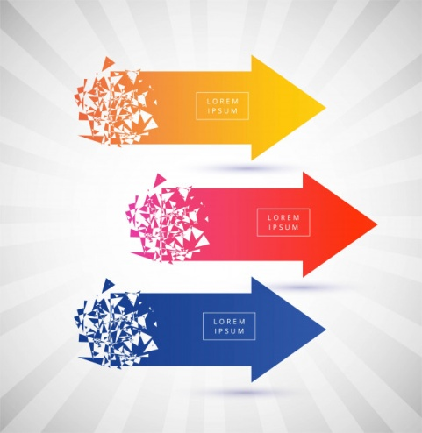
Степени сравнения наречий
И всё же некоторые наречия могут изменять свою грамматическую форму и образовать степени сравнения.
Что же это за слова?

Slide 6
Внимание! Запомните!
Наречия, образованные от качественных прилагательных с помощью суффикса
-о/-е, имеют степени сравнения.

Slide 7
Внимание! Запомните!
Качественные наречия, как и однокоренные прилагательные, образуют две степени сравнения:
сравнительную степень,
превосходную степень.

Slide 8
Внимание! Запомните!
Сравнительная степень наречий обозначает признак действия, состояния или признака, который проявляется в большей или меньшей степени.

Slide 9
Внимание! Запомните!
Превосходная степень наречий показывает признак действия, состояния или признака, который проявляется в наибольшей степени. Она имеет только составную форму.

Slide 10
Степени сравнения наречий
Степени сравнения наречий
сравнительная
степень
превосходная
степень
простая форма
-ее (-ей), - е,
-ше
быстрее громче
составная форма
более, менее + исходное наречие
составная форма
простая форма сравнительной формы наречия + всех (всего)

Slide 11
Внимание! Запомните!
Часто при образовании простой сравнительной степени наречий происходит чередование согласных основы:
тихо — тише;
звонко — звонче;
просто — проще.

Slide 12
Внимание! Запомните!
Некоторые наречия имеют простую сравнительную степень с другим корнем:
Хорошо – лучше выглядеть;
Плохо – хуже чувствовать себя.

Slide 13
Внимание! Запомните!
Обратим внимание, что неправильно образованы формы составной степени сравнения наречий. Это морфологические ошибки в образовании этой формы.
более громче;
менее труднее;
более дальше.

Slide 14
Превосходная степень наречий
складывается из начальной формы наречия и вспомогательных слов «наиболее», «наименее», а также из сравнительной степени наречия и вспомогательных слов «всего», «всех».
громко – наименее громко, громче всех сказать;
трудно – наиболее трудно, труднее всего выполнить;
далеко – наиболее далеко, дальше всех бросить.

Slide 15
Превосходная степень наречий
может быть образована с помощью суффиксов -ейш-е-, -айш-е-. Эти слова редко употребляются в современном русском языке.
покорнейше благодарю;
нижайше просим.

Slide 16
Внимание! Запомните!
Слово «всех» участвует в образовании превосходной степени, если речь идёт об одушевлённом производителе действия, а слово «всего» - при неодушевлённом предмете.
Спортсмен под номером двенадцать
пришел к финишу быстрее всех.
Лучше всего это сделаем завтра.

Slide 17
Внимание! Запомните!
Наречия в форме степеней сравнения поясняют глагол. В предложении они являются обстоятельством. Отличаем их от омонимичных форм качественных прилагательных, которые выступают в роли сказуемого.
Почуяв лакомый кусочек, собака подошла ко мне (как?) ближе. Наш колодец (каков?) ближе к дому, чем у соседей.
Запах черёмухи (каков?) сильнее всех весенних цветов.
Кузнец ударил молотом по наковальне (как?) сильнее всех.

Slide 18
Лингвистическая задача
Замените наречия
в пословицах наречиями в сравнительной степени.

Slide 19
Лингвистическая задача
(Высоко) головы не прыгнешь.
(Далеко) положишь – (близко) возьмёшь.
И лес шумит (дружно), когда деревьев много.

Slide 20
Лингвистическая задача
Выше головы не прыгнешь.
Дальше положишь – ближе возьмёшь.
И лес шумит дружней, когда деревьев много.

Slide 21
Цифровой диктант
Укажите номера
предложений
с наречиями сравнительной степени.

Slide 22
Цифровой диктант
Утро вечера мудренее.
Быть сильным хорошо, быть умным – лучше.
Правда светлее солнца.
Правда чище ясного солнца.
Выше солнышка не подымешься, ниже земли не опустишься.
Трава соломы зеленее.
Тише едешь, дальше будешь.
Человек твёрже камня, нежнее цветка.
Нет в мире краше Родины нашей.
10) Меньше знаешь - крепче спишь.

Slide 23
Цифровой диктант. Проверьте!
Правильные ответы:
2, 5, 7, 9, 10.
Утро вечера мудренее.
Быть сильным хорошо,
быть умным – лучше.
3) Правда светлее солнца.
Правда чище ясного солнца.
Выше солнышка не подымешься,
ниже земли не опустишься.
6) Трава соломы зеленее.
7) Тише едешь, дальше будешь.
8) Человек твёрже камня, нежнее цветка.
9) Нет в мире краше Родины нашей.
10) Меньше знаешь - крепче спишь.

Slide 24
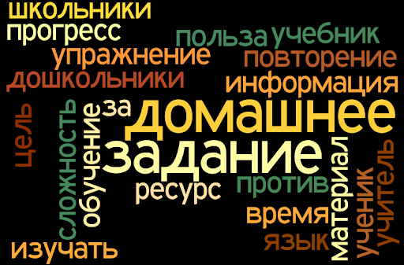
Задание для самостоятельного выполнения
§ 19. Как сравнить качества действий?
Упражнения 193, 194 (стр. 75).
Упражнение
298

